Slide 1
Adaptation YoloV1&2
From scratch
PascalVoc To PlantDoc
ARNOUDTS Kevin - BRZYCHCY Loïc - DARVILLE Killian

Slide 2
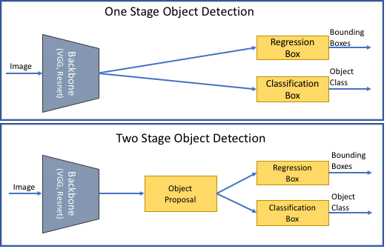
Pourquoi Yolo ?
Une phase :
Traitement en temps réel (45-150FPS)
Meilleur équilibre précision/vitesse
Deux phases :
Faible vitesse d'inférence (0-7FPS)
Consommation excessive de ressources

Slide 3
Dataset
 | Nombre d’images | Nombre de classes | Objets | Annotations
VOC 2007 | 9.963 | 20 | Véhicules, animaux, objets et personnes | Images + Masks + Bounding Box (XML)
VOC 2012 | 11.530 | 20 | Même catégories que 2007 | Images + Masks + Bounding Box (XML)
PlantDoc | 588 | 1 | Maladies | Images + Masks

Slide 4
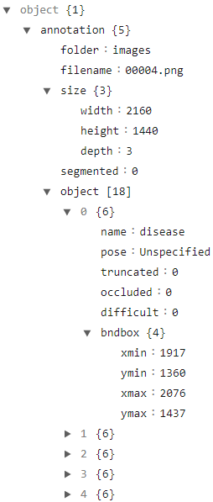
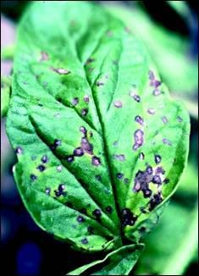
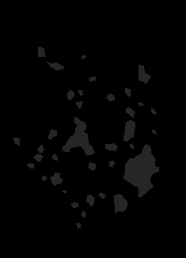
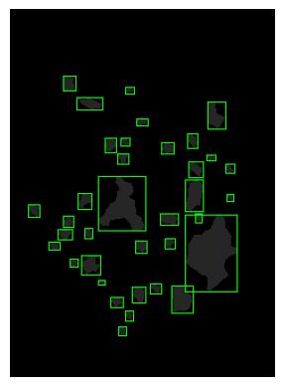

Adaptation PlantDoc
1. Génération de BoundingBox à partir des masks et enregistrement dans un fichier CSV
2. Transformation CSV en XML

Slide 5
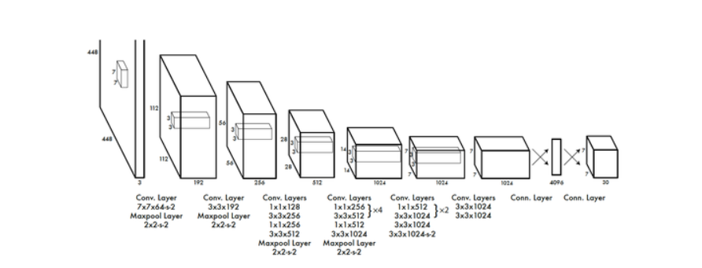
YoloV1 - Architecture

Slide 6
YoloV1 - Modification couche sortie
YoloV1 génère une sortie sous forme d’un tenseur (S,S,(B*5)+C):
S,S représente la taille de la grille, étant de 7x7.
B représente le nombre d’ancrage par cellule.
C représente le nombre de classes.
Ainsi, sur PascalVOC, le tensor était de forme (7,7,30).
Nous avons dû le modifier en (7,7,6).

Slide 7
YoloV1 - Modification fonction de perte.
Fonction de perte présente dans le modèle: Cross entropy (utilisé pour PascalVOC afin de gérer ses 20 classes).
PlantDoc n’ayant qu’une classe, une fonction de perte binaire serait l’idéal.
Problème avec l’ancienne version tensorflow.
Cross entropy de taille 1 pour simuler du binaire.

Slide 8
YoloV1 - Autres modifications
Réduction du learning rate car plus petit dataset.
  Après 40 epochs seulement, grâce au learning rate scheduler.
Vérification taille des images (448x448).

Slide 9
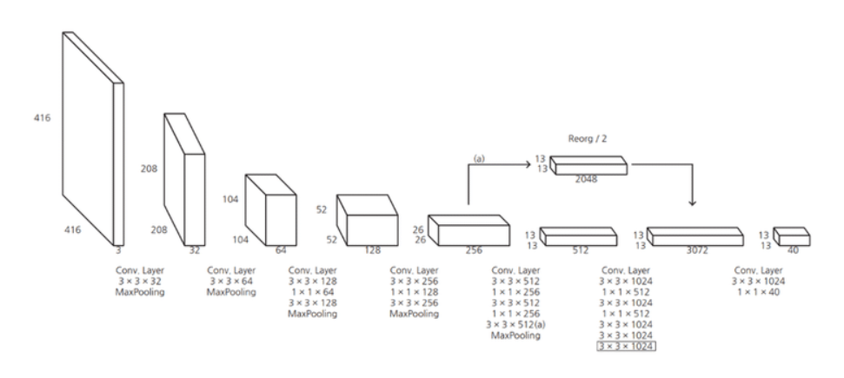
YoloV2 - Architecture

Slide 10
YoloV2 - Adaptation
Identique à Yolo1 sauf, pour une exception, qui est la nouveauté de YoloV2:
Les Anchors Boxes.
Nécessite un pré-calcul de la distribution de la taille des boites du jeu d'entraînement.
Réaliser avec K-Means. Permettant de trouver un certain nombre de groupes représentatifs des tailles des boîtes.
La distance utilisé est l’Intersection over Union.

Slide 11
Comparatif YOLOv1 vs YOLOv2
 | Yolov1 | Yolov2
Architecture | 24 couches convolutives + 2 FC (inspiré de GoogLeNet) | 19 couches convolutives + 5 max-pooling (inspiré de Darknet-19)
Taille d'entrée | 448 × 448 pixels | Multi-scale (varie entre 320 et 608 px)
Méthode d’ancrage | Grille 7 x 7 | Anchor boxes (K-means IoU)
Détection en multi-classes | Une seule classe par cellule | Plusieurs classes possibles pour une même cellule
Gestion des petits objets | Mauvaise | Meilleure (multi-scale + anchor boxes)

Slide 12
Résultats
Problème de loss, pas d’adaptation fournissant de bons résultats.
Sortie toujours identique.
Box prédites “aléatoires”.

Slide 13
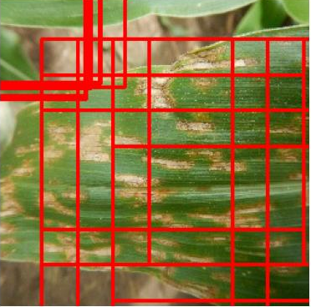
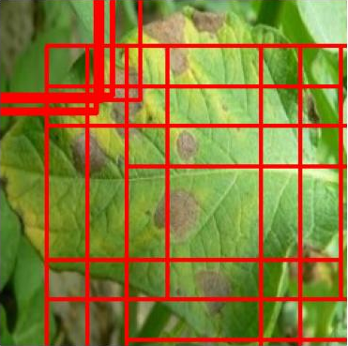
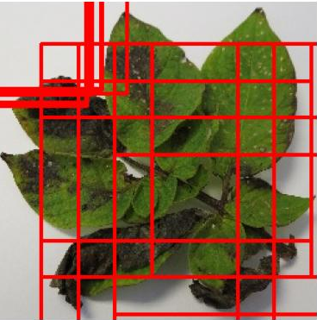
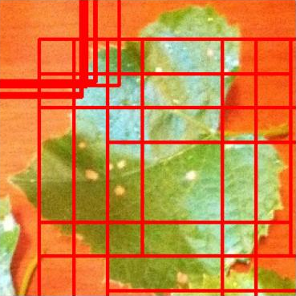
Exemples de prédictions

Slide 14
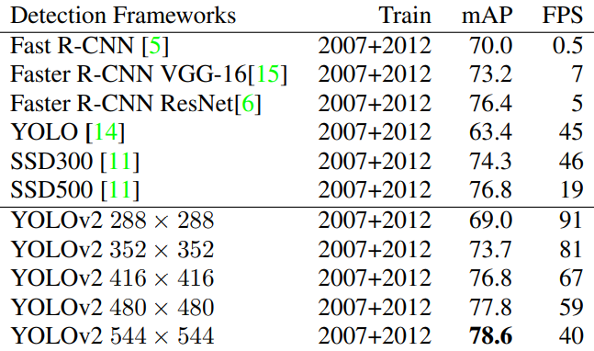
Résultats théoriques
Nette amélioration des performances de YOLOv2
Polyvalence : Différentes résolution sans réentraînement

Slide 15
Des questions ?

